Slide 1
Crear condiciones de éxito en la formación de la comunidad escolar que coadyuven a elevar los indicadores educativos para ofrecer a los niños, niñas y jóvenes coahuilenses una calidez y calidad de vida.
MOCHILA SANA Y SEGURA

Slide 2
Objetivo General:
Generar ambientes escolares donde se potencialice la Igualdad de Género, los Derechos Humanos y la erradicación de la violencia para que la comunidad educativa tenga un desarrollo integral y armónico.

Slide 3
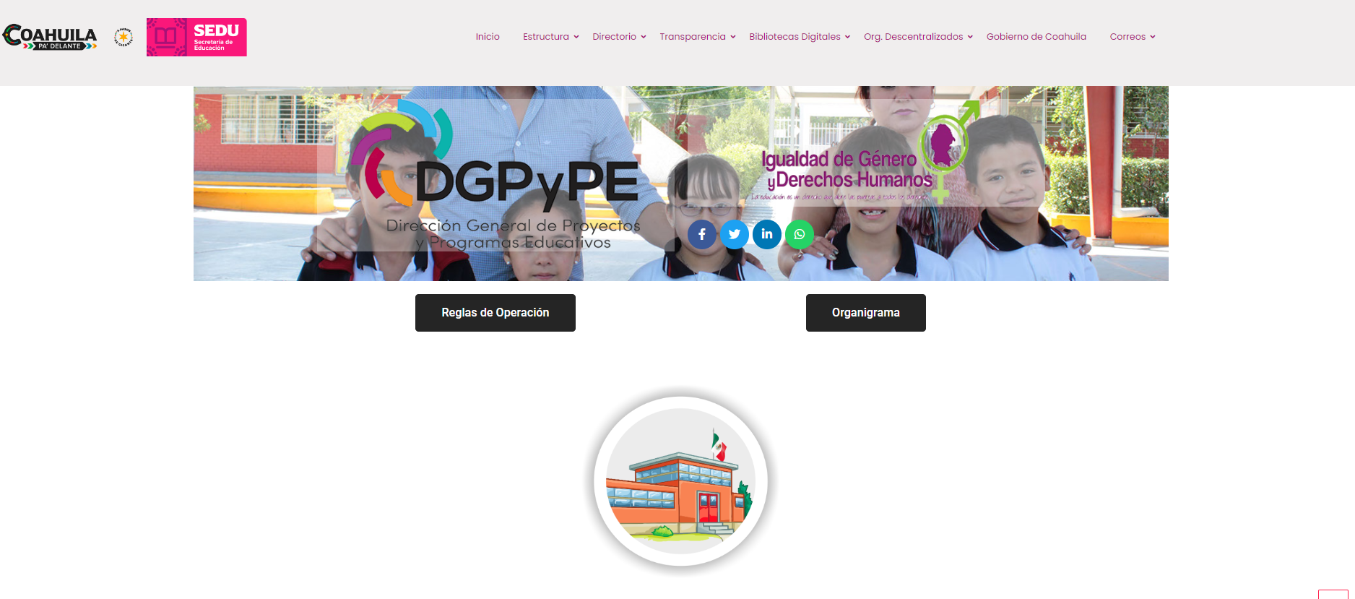

Slide 4
Objetivos Específicos:
Llevar a cabo jornadas informativas, preventivas y de sensibilización dirigidas a alumnos de Educación Básica, Educación Media y Educación Superior para erradicar la violencia.
Fortalecer en el personal directivo, docente, equipos técnicos, de la Secretaría de Educación del Estado de Coahuila, el desarrollo de competencias de gestiones legales y pedagógicas a través de la realización de cursos y talleres para la inclusión de las perspectivas de Igualdad de Genero, Derechos Humanos y EVG como eje transversal de su práctica docente.
Establecer reuniones interinstitucionales con los diferentes programas de la SEDU y con instancias del gobierno estatal para transversalizar acciones que promuevan la política de igualdad de género, los derechos humanos y la prevención y erradicación de la violencia.

Slide 5
DEPENDENCIA | OBJETIVO | TEMAS
Secretaría de las Mujeres | Promover una cultura de conocimiento y respeto de los derechos humanos de los niños, las niñas, respecto a los objetivos de la agenda 20 - 30 | Derechos y obligaciones de los Jóvenes
 |  | Prevención de la violencia en el noviazgo y los Derechos Humanos.
 |  | Inteligencia emocional y los derechos humanos.
DIF SALTILLO | Concientizar a las y los adolescentes sobre la prevención del embarazo en la adolescencia, partiendo de una buena comunicación con sus padres y con el entorno que los rodea. Dar a conocer a los padres de familia los derechos humanos a los que tienen derecho sus hijos, así como lo que con lleva para ellos. | Ser sexualidad responsable, prevención del embarazo en adolescentes
 |  | Derechos de los NNA y obligaciones de los padres
 |  | Herramientas de la Comunicación para la Solución de Conflictos
 |  | El Derecho de los Niños, Niñas y Adolecentes
 |  | Prevención de las Adicciones
 |  | Taller para Padres Afectivos
 |  | Círculos de Paz
 |  | La no Discriminación y los Derechos Humanos
 |  | Resolución de Conflictos
 |  | Suicidio
 |  | Abuso Sexual Infantil
 |  | Cutting
 |  | Violencia Familiar
 |  | Ansiedad
 |  | Depresión
 |  | Riesgos en la Adolescencia
 |  | Duelo
 |  | Sexualidad en Personas con Discapacidad
CDHEC | Proteger, difundir, promover y formar respecto a los derechos humanos, previstos en los ordenamientos jurídicos mexicanos y en los tratados internacionales de los que México sea parte, de todas las niñas, niños y adolescentes en el estado de Coahuila. | Derechos y obligaciones de los Jóvenes
 |  | Prevención de la violencia en el noviazgo y los Derechos Humanos.
 |  | Inteligencia emocional y los derechos humanos.
DIF Coahuila | Impulsar actividades de prevención de riesgos psicosociales que fortalezcan el desarrollo de habilidades de niñas, niños, adolescentes y sus familias. | Joven con Sentido, Buen Trato (Las 12 habilidades del buen trato y relaciones bien tratantes en la amistad y el noviazgo)
 |  | Joven con Sentido, Prevención de Adicciones
 |  | SER, Sexualidad responsable
 |  | Atención y Desaliento del Trabajo Infantil, ADETI
 |  | Ponte Buzo, es Abuso
PRONNIF | Hacer conciencia de los riesgos que pueden tener los NNA cuando hay una vulneración y que no deben quedarse callados al momento de tenerla. Así mismo dse dan a conocer los tipos de vulneración en qué pueden estar expuestos los NNA Y cuando es para padres de familia es dar a conocer el riesgo en que el hijo o hija puede tener en un momento en que lo dejan solo en sus casas | Vulneración de los Derechos de los Niños y Adolescentes
Contacto: Rosa Elida Macías Balderas
Tel.: 844 2788420

Slide 6
DEPENDENCIA | OBJETIVO | TEMAS
Fiscalía Especializada en Delitos de Corrupción | Fomentar la justicia, el respeto, la integridad pública , entre otros valores cívicos que permitan que los niños, niñas, adolescentes, jovenes, ciudadanos y servidores públicos, promuevan las buenas prácticas sociales y se alejen del delito y colaboren en la prevención de la corrupción. | Valores para ser Feliz
Coordinación Antisecuestro Estatal para la Investigación del Delito del Secuestro | Informar la forma en que se detonan los reportes de extorsiones telefónicas y secuestros virtuales, por lo anterior se inicia una campaña de difusión, para alertar a la sociedad, de la forma como opera la delincuencia ante situaciones de este tipo y que es lo que se tiene que hacer ante tal situación | La extorción del secuestro y el Secuestro virtual
Dirección General de Mecanismos Alternativos de Solución de Controversia | La Concientización y sencibilización sobre los mecanismos alternativos de solución de controversia, a los alumnos de nivel básico. | La Conducta de los Adolescentes
Dirección de la Unidad de Control y Gestión de la Fiscalía General del Estado | La prevención de riesgos escolares y la cultura de la denuncia | Cultura de la denuncia y riesgos escolares
 |  | Primeros Auxilios Psicológicos (PAPS) en Secundaria
 |  | Prevención del Suicidio
 |  | Prevención de la Violencia en el Noviazgo
Comisaría de Seguridad y Protección Ciudadana del Municipio de Saltillo a través de la Dirección de Proximidad Social y Preventiva | El objetivo es que los niños, niñas y adolescentes puedan fortalecer los lazos protectores que la policía ofrece a través de platicas y actividades en las escuelas con temas de prevención. | No lo envies, no lo compartas
 |  | Que no acabe la fiesta
Contacto: Palmira Maribel Agüero Limón
Tel.: 844 1063868

Slide 7
DEPENDENCIA | OBJETIVO | TEMAS
C-4 Frontera | Establecer un enlace con la ciudadanía para dar a conocer y hacer públicos los diferentes tipos de servicios que da el C-4 como lo es el 911 número único para emergencias y 089 denuncia anónima y concientizar al ciudadano del uso responsable de estos servicios. | Taller Salvando mi vida y la de mi familia
 |  | Taller salvando mi vida y la de mi familia
 |  | Prevención de adicciones
Casa de la Cultura Jurídica | Promover en la sociedad una cultura jurídica y jurisdiccional, así como el acceso a la justicia federal a través del conocimiento del trabajo de la Suprema Corte de Justicia de la Nación para fortalecer el respeto a los derechos humanos y el estado constitucional de derecho | Derecho a un medio ambiente sano
 |  | Derecho de los pueblos y comunidades indígenas
 |  | Derecho de las personas con discapacidad
 |  | Acoso escolar
Dirección para Promover la Igualdad y Prevenir la Discriminación | Fomentar a los alumnos, a una serie de valores, actitudes y comportamiento como respeto, tolerancia, igualdad, comprensión, solidaridad, dialógo hacia las personas. | Cuidadanía por la Paz (Discriminación)
 |  | Fundamentos Básicos de la Inclusión
 |  | la Igualdad y la No Discriminación
 |  | Discapacidad
Subsecretaría de Proximidad y Prevención de Seguridad Pública del Estado | Fortalecer e incrementar la confianza, acercamiento y colaboración entre la comunidad y las fuerzas policiales mediante la implementación de programas de prevención que promuevan la participación activa de los ciudadanos, con el fin de reducir la violencia y mejorar la seguridad en el entorno | K 9
 |  | Educación Vial
 |  | Entrevista a tu Policía
 |  | Escuela Sana y Segura
 |  | Habilidades para la Vida
 |  | Aprendiendo a Seguir Adelante
 |  | Mi Mundo Interior
 |  | Soy un 10
 |  | Acoso Escolar
 |  | Match Point por la Vida
 |  | 100 Estudiantes Dijeron
 |  | Ser Buenos Padres
 |  | Conociendo a tus Hijos
 |  | El Color de las Emociones
 |  | Autoridades, Límites y Reglas
 |  | Hombres de Verdad
Contacto: Arq. Raúl Ontiveros López
Tel.: 844 2833621

Slide 8
Dra. Blanca Margarita Villarreal Soto Tel. (844) 4118931, 4118800 Ext. 3140
Cel. 8442029981
Mail. doctorablanca@gmail.com
C.P. María José de León Venegas
Tel. (844) 4118931
Ext. 3552
https://educacion.seducoahuila.gob.mx/index.php/direccion-de-procesos-para-la-calidad-educativa/
https://educacion.seducoahuila.gob.mx/index.php/innovacion/igualdad-de-genero-y-derechos-humanos/

